Slide 1
“Многогранні кути. Многогранники”
МІНІ
ПІДРУЧНИК
З ТЕМИ :
11
КЛАС
Автор: Ананьєва Поліна

Slide 2
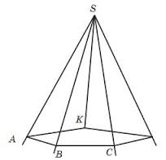
Одні з найпростіших просторових фігур — це многогранні кути.

Slide 3
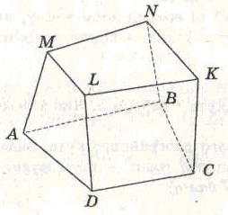
Гранями є : АВСD, АМLВ, DLКС, ВСКN, АВNМ, МNКL;
ребрами — сторони АD, DС, ВС, АВ, КС, LD, АМ, NB, МL, LК, NK, МN;
вершинами — точки А, В, С, D, М, N, К, L.

Slide 4
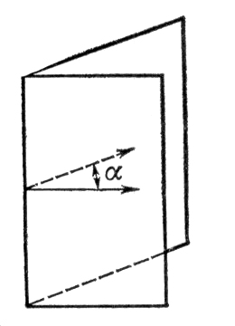
Двогранний кут – це фігура, утворена двома півплощинами, які мають спільну пряму, що їх обмежує. Півплощини називаються гранями кута, а спільна пряма –ребром кута.
Двогранний кут при ребрі многогранника визначається його гранями, в яких лежить дане ребро.
Лінійний кут двогранного кута – це кут, утворений двома півпрямими, по яких площина, перпендикулярна до ребра двогранного кута, перетинає даний двогранний кут. Міра двогранного кута не залежить від вибору лінійного кута.

Slide 5
Тригранний кут – це фігура, що складається з трьох плоских кутів.
Гранями тригранного кута є плоскі кути, ребрами є сторони плоских кутів,вершиною тригранного кута є спільна вершина плоских кутів.

Slide 6
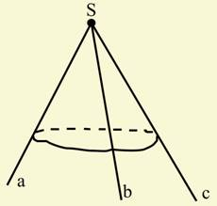
Двогранні кути, що утворені гранями тригранного кута, називаються двогранними кутами тригранного кута.
Кожен плоский кут тригранного кута менший від суми двох інших його плоских кутів.

Slide 7
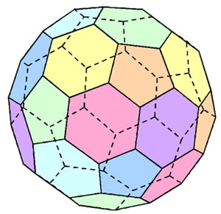
Многогранником є тіло, поверхня якого складається зі скінченої кількості плоских многокутників.
Гранню многогранника є поверхня кожного плоского многокутника.
Ребрами многогранника є сторони граней, вершинами многогранника є вершини граней.

Slide 8
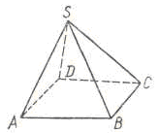
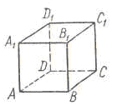
Наприклад, многогранник SАВСD - піраміда,
многогранник АВСDA₁B₁C₁D₁рис. – паралелепіпед
Многогранники в оточуючому середовищі зустрічаються дуже часто. Цеглина, коробка шафа, стілець, дошка, кристал

Slide 9
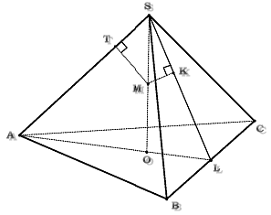
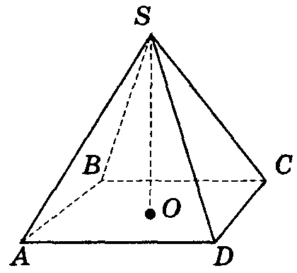
Опуклим називається многогранник, що лежить по один бік від площини кожного з плоских многокутників на його поверхні.
Кожна грань опуклого многогранника – це опуклий многокутник. Площина, що проходить через внутрішню точку опуклого многогранника, перетинає його і в перерізі утворює опуклий многокутник.

Slide 10
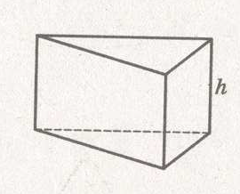
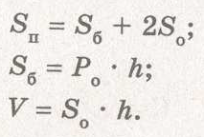
Призма
Призма – многогранник, дві грані якого – рівні n-кутники з відповідно паралельними сторонами, а всі інші грані – паралелограми

Slide 11
Піраміда
Піраміда – це многогранник, одна грань якого – довільний n-кутник, а всі інші – n граней трикутники, що мають спільну вершину.
P – вершина піраміди;
ABCD – основа піраміди;
∆PAB, ∆PBC, ∆PCD,
∆PDA – бічні грані;
PA, PB, PC, PD – бічні ребра;
AB, BC, CD, AD – ребра основи;
PO – висота, PO┴ABCD.

Slide 13
Обчисліть площу бічної поверхні прямої призми, основою якої є паралелограм зі
сторонами 8 см і 22 см, а висота призми дорівнює 15 см.
900 см²;
800 см²;
240 см²;
Основою прямої призми є прямокутний трикутник із катетами 5 см і 12 см.
Висота призми дорівнює 8 см. Обчисліть площу бічної поверхні призми
320 см²;
240 см²;
640 см²;
У скільки разів збільшиться площа бічної поверхні правильної трикутної піраміди,
якщо сторону основи збільшити у 2 рази а апофему — в 3рази?
у 6 разів;
у 9 разів;
у 17 разів;
Основою прямої призми є чотирикутник зі сторонами 6 см, 7 см, 8 см, 9 см.
Бічне ребро призми дорівнює 10 см. Обчисліть площу бічної поверхні призми
300 см²;
400 см²;
100 см²;

Slide 14
;
Площа основи правильної чотирикутної піраміди дорівнює 36 см ,
а площа її бічної поверхні - 60 см². Знайдіть довжину апофеми цієї піраміди.
93 см;
50 см;
20 см;
Знайдіть площу бічної поверхні правильної чотирикутної піраміди,
у якої сторона основи дорівнює 10 см, а бічне ребро — 13 см.
240 см²;
230 см²;
290 см²;
Знайдіть площу бічної поверхні правильної трикутної піраміди,
у якої бічне ребро дорівнює 10 см, а апофема — 6 см.
25 см²;
144 см²;
170 см²;
Основою прямої призми є ромб з діагоналями 10 см і 24 см.
Менша діагональ призми дорівнює 26 см.
Обчисліть площу повної поверхні призми.
1080 см²;
100 см²;
1890 см²;

Slide 15
Скільки граней має n-кутник?
Розв язання: З кожноъ вершини n-кутника виходить (n-3) діагоналі. Всіх вершин nвторюється 2 рази. Наприклад: А1 А2 і А3 А1. тому всіх діагоналей у
n-кутнику буде

Slide 16
Кількість діагоналей n-кутника на 25 більша за кількість його сторін. Знайти n
Розв язання : Використовуючи формулу попереднього
прикладу , маємо
Враховуючи n>0 , отримаємо n=10

Slide 17
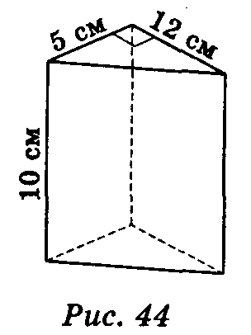
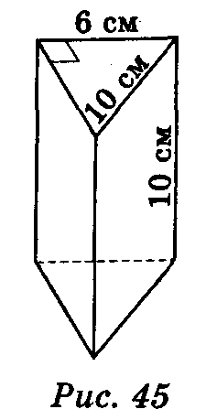
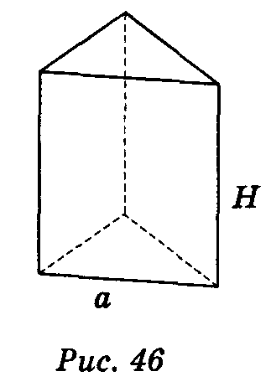
Завдання на відповідність
Знайдіть площу повної поверхні призми.
Знайдіть площу бічної поверхні призми.
Знайдіть площу повної поверхні призми.
+3аН
240 см²
360 см²

Slide 18
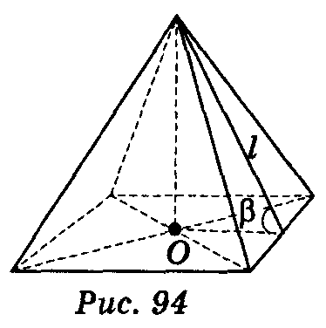
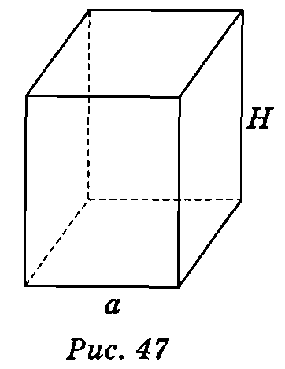
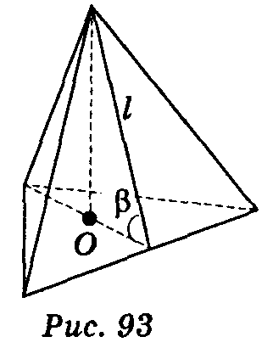
Завдання на відповідність
Знайдіть площу бічної поверхні призми
Дано правильну трикутну піраміду, апофема якої дорівнює l. Бічна грань піраміди утворює з основою кут β. Знайдіть площу бічної поверхні піраміди.
Дано правильну чотирикутну піраміду, апофема якої дорівнює l. Бічна грань піраміди утворює з основою кут βЗнайдітьплощу основи піраміди.
l²соsβ
4l²·cos²β
4аН

Slide 20
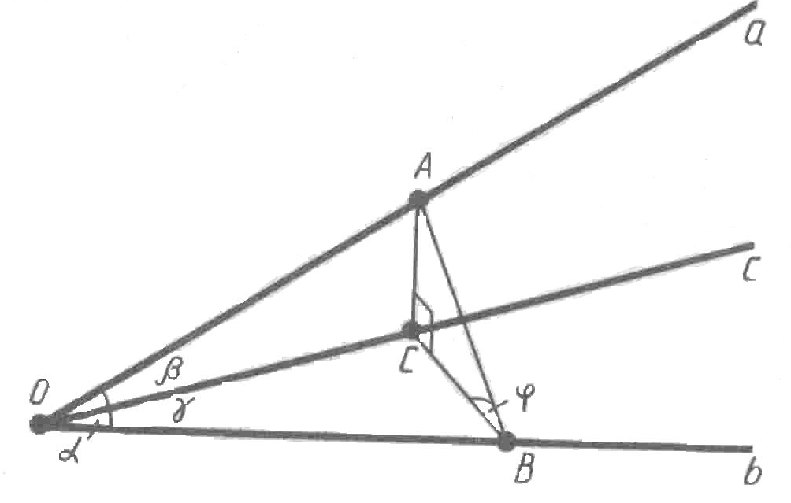
Задача 3. У тригранному куті (abc) двогранний кут при ребрі с прямий, двогранний кут при ребрі b дорівнює κ (κ< ), а плоский кут (bc) дорівнює γ (γ < ). Знайдіть два інших плоских кути: α=ے(ab), β=ے(ac).
Дано: (abc)–тригранний кут, ےАСВ= 90⁰, АС┴с,
АВ┴b, ےАВС= κ, ے СОВ= γ.
Знайти: ےАОВ, ے АОС.
Розв'язок.
АС┴с, АВ┴b, ےАСВ=90⁰, то за теоремою про три
перпендикуляри СВ┴ b.
Отже ∆ОАВ, ∆ОСВ, ∆АОС і ∆АВС – прямокутні, звідси:
Відповідь: , .

Slide 21
Дякую за увагу !

